Slide 3
Что развивает и корректирует
логопед?
-понимания речи;
-звукопроизношения;
-лексико-грамматический строй речи;
-связную речь;
-активизацию речевой деятельности;
-психические процессы (память, внимание,
мышление, восприятия, воображения);
-мелкую и общую моторику.

Slide 5
Логопедическое занятие по развитию речи для учащихся
1 класса на тему:
Автоматизация звуков «Р,Рь»
в связной речи на основе
сюжета сказки «Теремок»

Slide 6
Раз, два, три, четыре, пять.
Будем мы сейчас опять,
Смотреть, слушать, размышлять,
но друг другу не мешать.
Внятно, четко говорить,
не вертеться, не шалить.

Slide 7
Повернитесь вы друг другу,
Улыбнитесь вы друг другу.
Повернитесь влево, вправо,
Дружно крикните ура
Новое занятие начать пора.

Slide 8
Упражнения на развитие дыхания. Носом вдох, а выдох ртом, дышим глубже, а потом — мы подуем высоко, (Дети поднимают руки вверх, встают на носки, дуют). Мы подуем низко,(Вытягивают руки перед собой, приседают и дуют) Мы подуем далеко,(Держат руки перед собой, наклоняются вперед, дуют).
Мы подуем близко.(Кладут руки на грудь и дуют на них).

Slide 9
Артикуляционная гимнастика: «Считалка».
Раз – открыли мы окошко (открыть широко рот и закрыть его.5 раз)
Два – лакает сливки кошка. (высунуть широкий язык, имитировать лакательные движения. 10 раз)
Три – кот спинку выгибает. (рот открыть, спрятать кончик языка за нижние передние зубы,выгнуть спинку языка. 6 раз)
На четыре – отдыхать. (рот открыть, положить язык на нижнюю губу, расслабить язык. 5 сек.)
Пять – качели: вниз и вверх. (рот открыть, попеременно поднимать широкий язык на верхнюю губу и опускать на нижнюю. 10 раз)
Шесть – болтаем лучше всех. (рот открыть, поднять широкий язык на верхнюю губу, быстро проводить языком по губе вперед-назад, произнося «бл, бл, бл». 10 раз)
Семь – катушку закрутили. (рот открыть, кончик языка упереть в нижние передние зубы, бока языка зажат коренными зубами, закрученный язык выдвигать вперед и убирать в рот. 10 раз)
Восемь – нёбо побелили. (рот открыть, поднять широкий язык к нёбу, проводить языком вперед-назад по нёбу.10 раз)
Девять – лошадь в поле мчится. (рот открыть и не закрывать, щелкать языком, присасывая его к небу. 10 раз)
Десять – спать пора ложиться. (рот закрыть, язык спрятать.)

Slide 10
Пальчиковая гимнастика: «Массаж пальцев».
- Чтоб здоров был пальчик наш, сделаем ему массаж.
Посильнее разотрем и к другому перейдем.
- Мы с обратной стороны пальчик растереть должны,
Чтобы он повеселел, был здоров и не болел.
- Чтобы крепкой быть ладошке - помассируем немножко:
Десять раз понажимаем и ладошки поменяем.
- Вот веселые цыплятки в огород пришли на грядку.
Они радостно идут, быстро зернышки клюют.
- Вот уже друзья-цыплятки на другую влезли грядку.
Там клюют ребятки зерна так же смело и проворно.
- Вот из моря вылез краб и клешней за руку- цап!
Но не справился никак- слишком крепкая рука.
- Краб обратно не ушел- пальчик он теперь нашел.
И схватил за ноготок. Вряд ли в этом будет прок.
- Надо нам скорее, братцы, дружно каратэ заняться.
Тренируем мы ладони, нас теперь никто не тронет.
- Даже с этой стороны мы размять ладонь должны.
Чтоб крепка была ладошка, мы побьем ее немножко.
- Постучали, а потом мы ладошку разотрем.
Ты потри ее еще, так, чтоб стало горячо.

Slide 11
Массаж биологически активных зон
Теплый ветер гладит лица, (Двумя ладонями провести, не
Лес шумит густой листвой. надавливая, от бровей до
Дуб нам хочет поклониться, (массаж лба пальцами правой и
Клен кивает головой.
А кудрявая березка Массаж висковых впадин большими
Встретит всех ребят. правой и левой рук, совершая
движения – 8 раз
Здравствуй, лес зеленый, Поглаживание лица ладонями
В гости мы к тебе пришли.

Slide 12
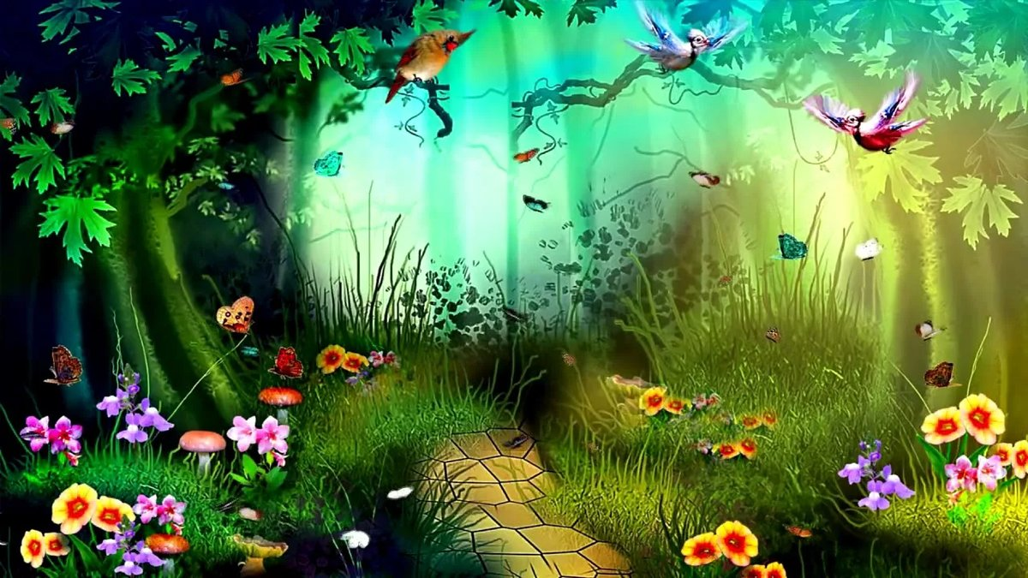

Slide 13
«В этом доме без забот Жили звери, только вот, Мишка к ним пришел потом, Поломал звериный дом».

Slide 14
теРемок

Slide 15
Звук [Рь] - Согласный, мягкий, звонкий

Slide 16
«Нет пути передо мной —
Я и дома, и не дома,
Между небом и землей.
Отгадайте-ка, друзья,
Что же я?

Slide 17
кРыльцо

Slide 18
Звук [Р] - Согласный,твердый, звонкий

Slide 19
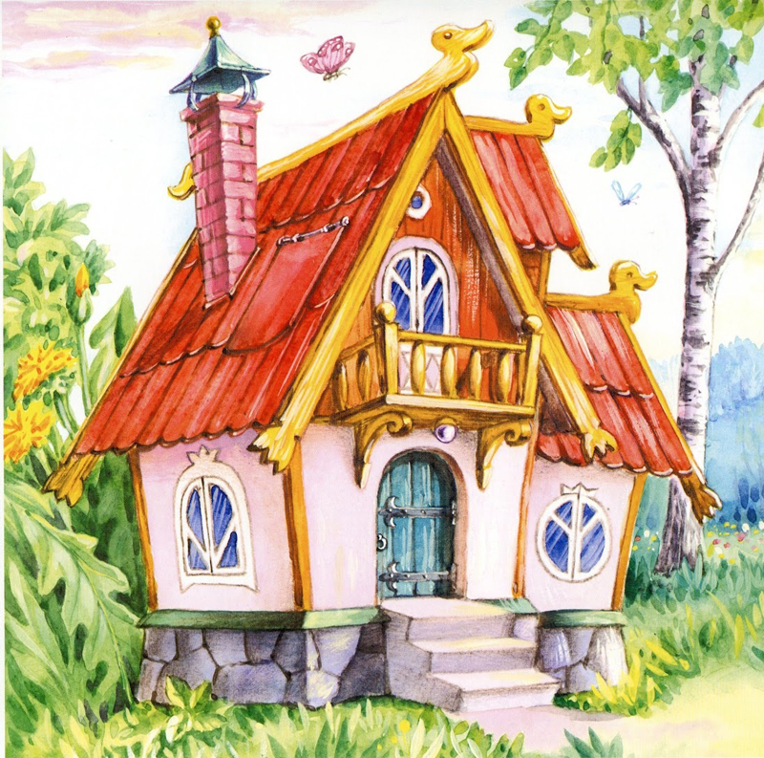

Slide 20
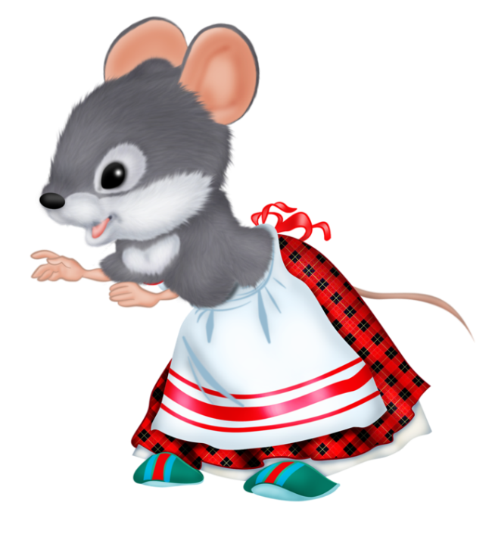

Slide 21
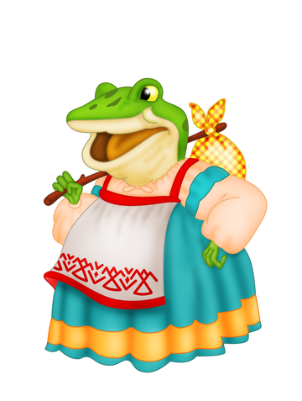

Slide 22
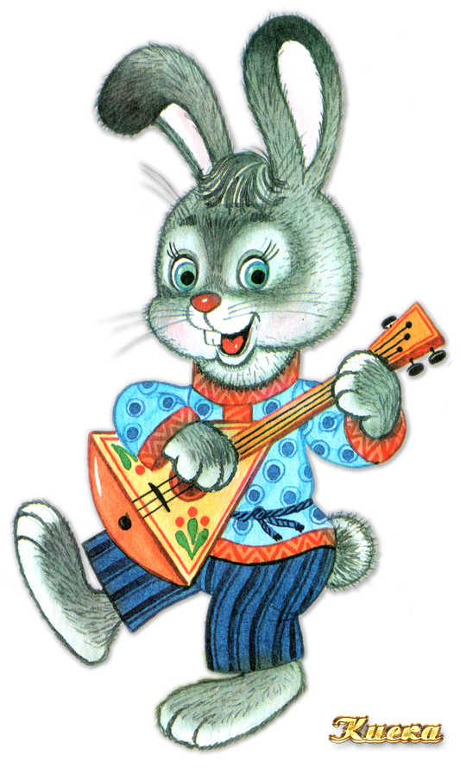

Slide 24
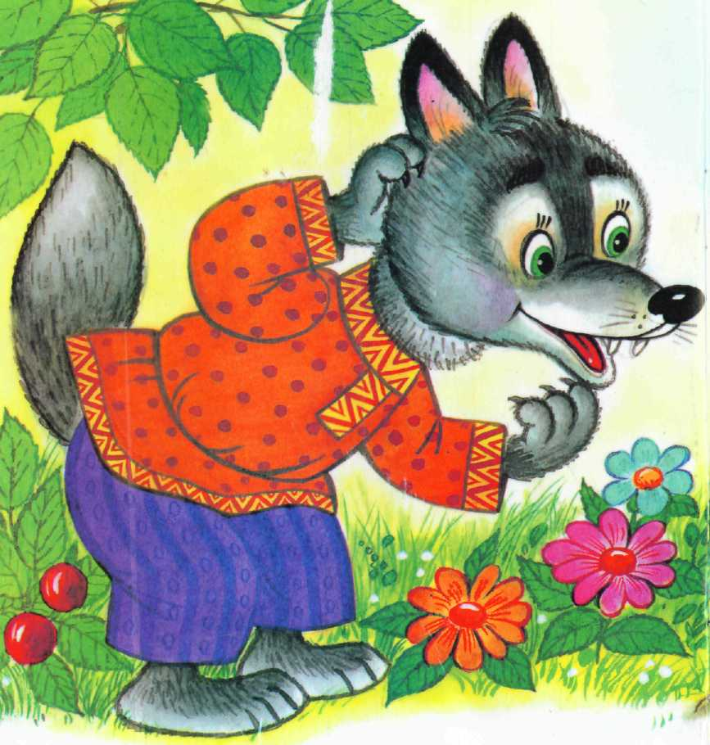

Slide 27
Угадайте названия птиц по переставленным слогам:
бей-воро, ка-соро, равль-жу.

Slide 28
« Давайте поиграем в игру «Скажи наоборот». Я буду называть слова, а вы — их противоположное значение.»
Холодно – ….
Мягкий – ….
Весёлый – ….
Длинный – ….
Медленно – ….
Плохо — ….

Slide 29
«Я предлагаю поиграть в игру «Большой-маленький». Я буду называть животных, а вы их называйте ласковыми словами»
Корова – …..
Баран – …...
Барсук – ……
Воробей – …..
Рыба – …..
Краб – …..
Черепаха — …..

Slide 30
Топором рубили :ках- ках – ках,
Пилой пилили: з –з-з-з-з
Рубанком строгали: в-в-в-в-в.
Молотком забивали: тук-тук-тук-тук.
Бревна друг на друга клали: шлеп-шлеп-шлеп.
Кисточкой красили: на-на-на-на.

Slide 31
.

Slide 32
Ра-ра-ра, ра-ра-ра, - Рама, рак, гора, нора.
Ро-ро-ро, ро-ро-ро, - Роза, роща, рот, перо.
Ру-ру-ру, ру-ру-ру, - Руки, ружья, кенгуру.
Ры-ры-ры, ры-ры-ры, - Рыба, рынок, комары.
Рю-рю-рю, рю-рю-рю - Я красиво говорю!
Ри-ри-ри, ри-ри-ри - От зари и до зари.
Ре-ре-ре, ре-ре-ре - О горе и о норе.
Рё-рё-рё, рё-рё-рё - Про ребят и про зверьё.
.

Slide 33
Буква Р такая важная
и родная, и отважная
Ведь на букву Р –Россия,
Родина, родня и белые ромашки,
Роща, речка, радость, чистый ручеёк,
Русская земля родная наша
Рожь-краюшка, хлеба и на поле колосок!

Slide 34
Ребята вам понравилось занятие?
Какой звук вы сегодня учились говорить? Герои какой сказки помогали нам сегодня на занятии?

Slide 37
Спасибо за внимание!

